Slide 1
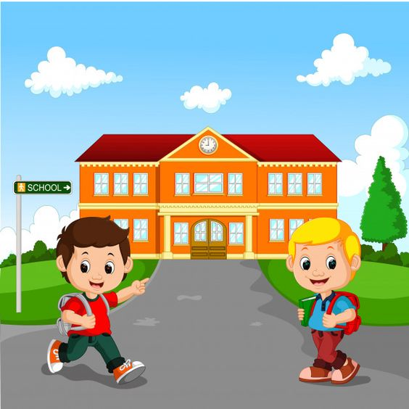
Chào mừng quý thầy cô và các bạn học sinh về dự môn âm nhạc

Slide 2
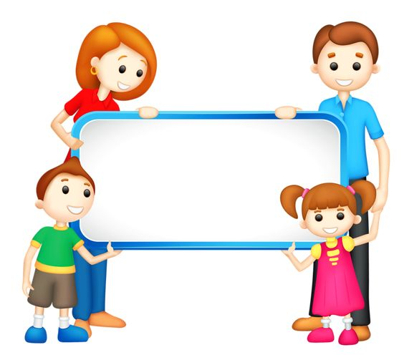
Cho HS xem video và hỏi:
CÂU 1: Trong 3 cô con gái cô nào là hiếu thảo với mẹ
CÂU 2: câu chuyện trên em liên tưởng đến bài hát già đã hoc

Slide 3
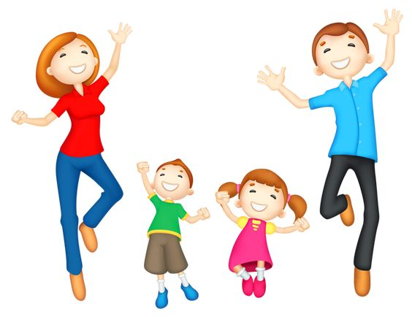
Hát lại bài hát: BÀN TAY MẸ kiểm tra bài cũ và khởi động giọng

Slide 4



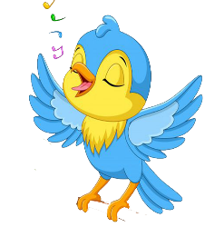
TIẾT 22
+ ÔN TẬP BÀI HÁT: BÀN TAY MẸ
+ TẬP ĐỌC NHẠC: TĐN SỐ 6

Slide 5
1. HĐ ÔN BÀI HÁT BÀN TAY MẸ
GV HD HS ôn lại bài hát để hát đúng giai điệu, sắc thái, sửa những chỗ hát sai với các hình thức: Lớp, tổ, cá nhân…

Slide 6

GV cho HS nghe, xem VIDEO mẫu sau đó HD HS các động tác phụ họa cho bài hát

Slide 7

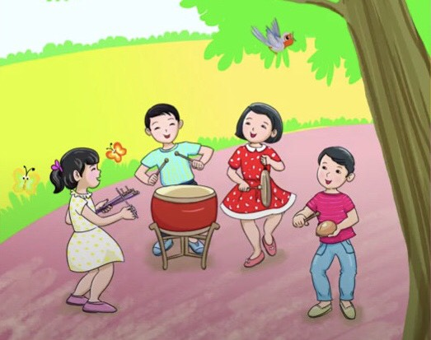

CÂU 1: Bàn tay mẹ bế chúng con bàn tay mẹ chăm chúng con
CÂU 2: Cơm con ăn tay mẹ nấu, nước con uống tay mẹ đun
CÂU 3: Trời nóng bức gió từ tay mẹ con ngủ ngon
CÂU 4: Trời giá rét cũng từ tay mẹ ủ ấm con
CÂU 5: Bàn tay mẹ vì chúng con, Từ tay mẹ con lớn khôn
- HD HS hát với gõ đệm theo PHÁCH: Với hình thức Lớp, tổ, cá nhân..

Slide 8

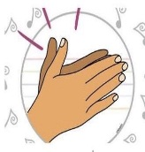
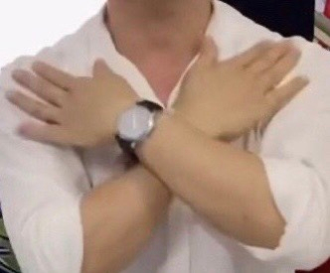


- Làm mẫu sau đó HS hát kết hợp bộ gõ cơ thể với các hình thức: lớp, tổ, cá nhân
CÂU 1: Bàn tay mẹ bế chúng con bàn tay mẹ chăm chúng con
CÂU 2: Cơm con ăn tay mẹ nấu, nước con uống tay mẹ đun
CÂU 3: Trời nóng bức gió từ tay mẹ con ngủ ngon
CÂU 4: Trời giá rét cũng từ tay mẹ ủ ấm con
CÂU 5: Bàn tay mẹ vì chúng con, từ tay mẹ con lớn khôn

Slide 9

Cho HS chọn tranh sau đó nhìn từ gợi ý và trả lời đó là tranh minh họa của câu mấy trong bài, hát lại câu hát đó.
TRÒ CHƠI: Bức tranh bí ẩn
BỨC TRANH 1
BỨC TRANH 2
BỨC TRANH 3

Slide 10
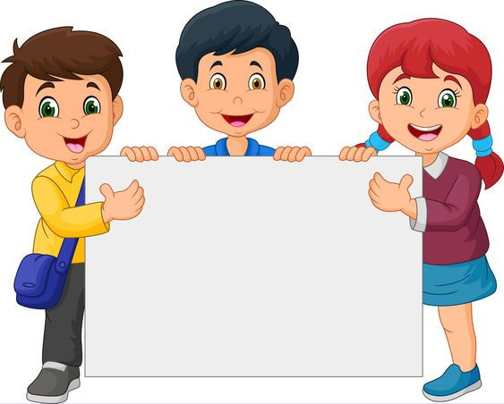
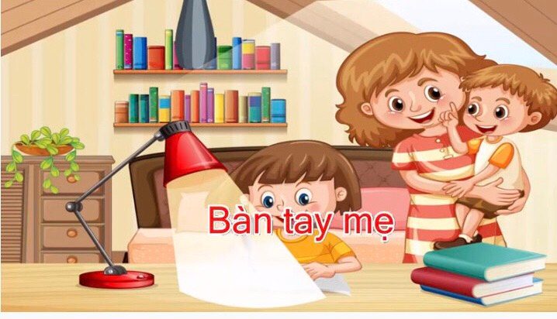


Slide 11
Câu 1: Hát lại câu 1
Quay lại nội dung trò chơi

Slide 12
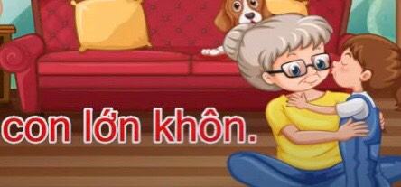

Slide 13
Câu 5: Hát lại câu 5
Quay lại nội dung trò chơI

Slide 14
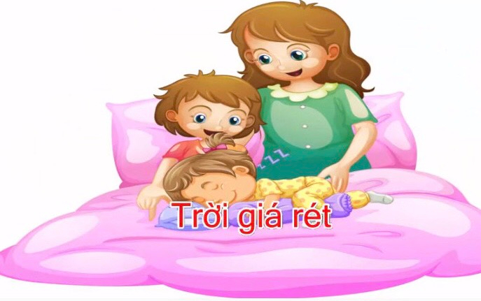

Slide 15
Câu 4: Hát lại câu 4
Chuyển nội dung tiếp theo

Slide 16

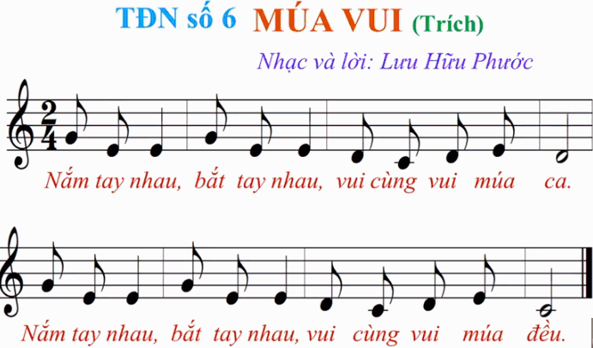
2. HĐ TĐN SỐ 6
- giới thiệu: TĐN sô 6 viết nhịp 2/4, có 2 câu
Câu 1
Câu 2

Slide 17


- HD HS luyện cao độ, tiết tấu
- Cao độ
- Tiết tấu

Slide 18
- Hỏi trong bài có hình nốt, tên nốt nhạc gì?

Slide 19
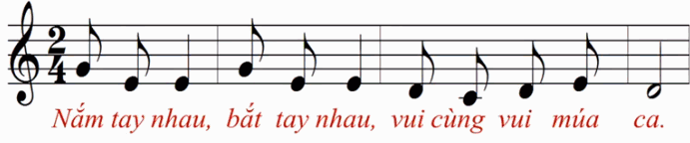
- Dạy từng câu
Câu 1

Slide 20
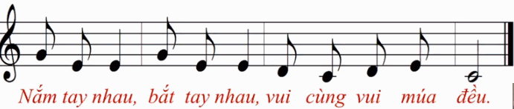
Câu 2

Slide 21
Nghép cả bài

Slide 22
Nghép lời

Slide 23
- Chia lớp thành 2 tổ:
- Tổ 1: Đọc nhạc
- Tổ 2: Nghép lời
( ngược lại)

Slide 24
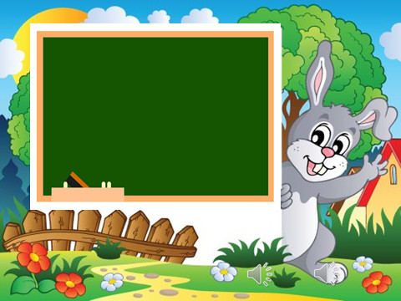
- Củng cố, dặn dò, nêu giáo dục

Slide 25

Chúc thầy cô mạnh khỏe, các bạn HS chăm ngoan học giỏi

